Slide 1
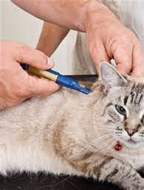
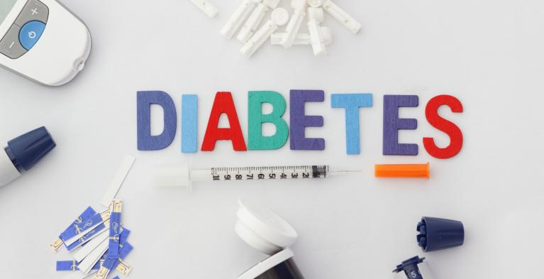
Diabetes bij katten

Slide 2
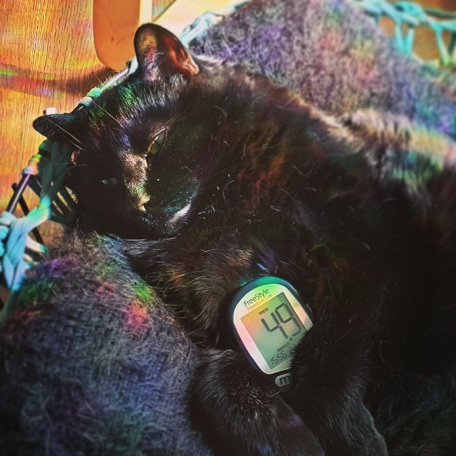
Diabetes bij katten
Tamara Huijbregts van het diabetes katten forum

Slide 3
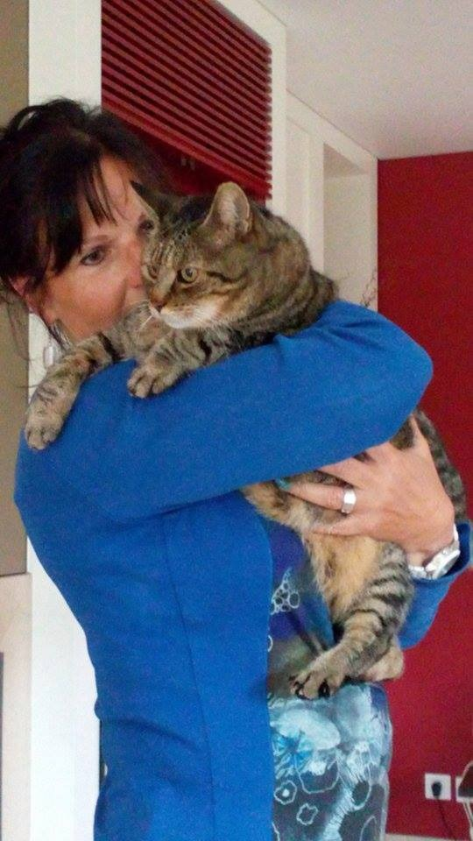
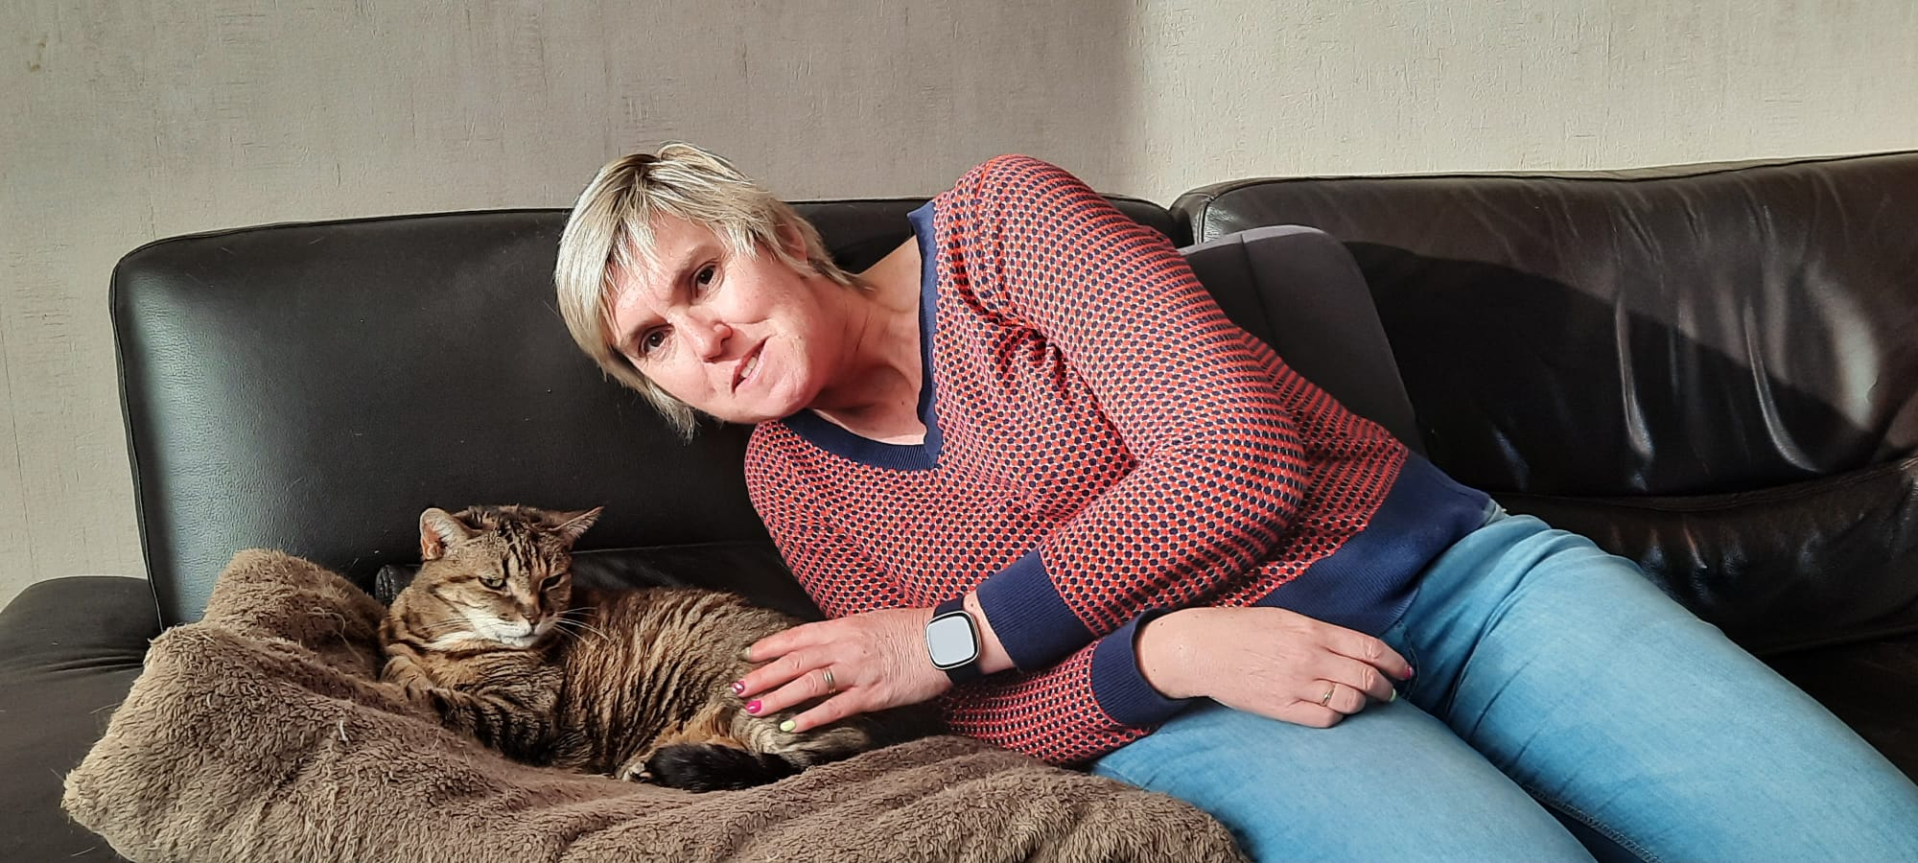
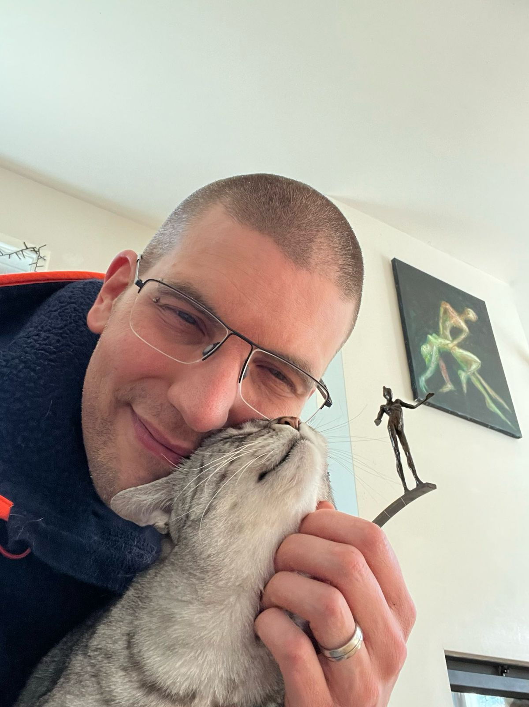
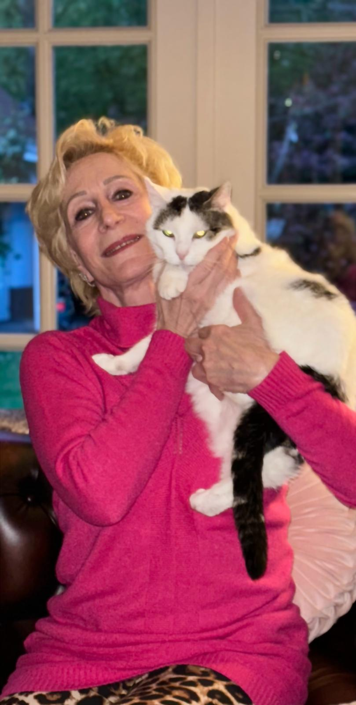
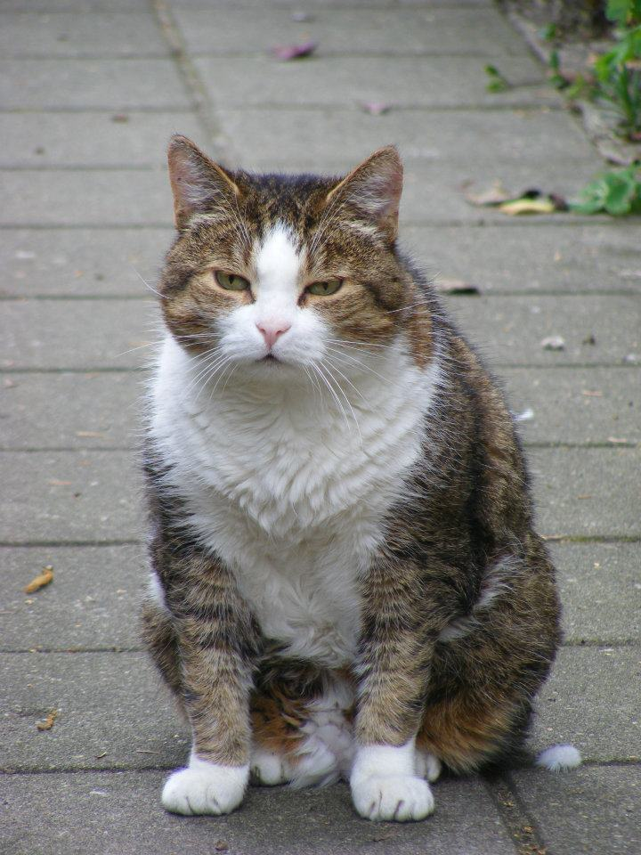
Het team

Slide 4
Opvang van diabeteskatten in dierenasielen
Het is meestal maatwerk, geen één asiel werkt op de zelfde manier
Denk aan oa de tijden dat er iemand aanwezig is
Er is zo veel mogelijk!!
Denken in mogelijkheden niet in problemen!
diabeteskatten.nl en stichtingbeertje.com kunnen helpen als dat nodig is

Slide 5
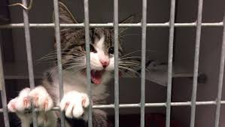
Diabeteskatten in asielen/opvang
Informeren waarom de kat weg moet
Reden:
-Financiële problemen
-Onjuiste voorlichting door dierenarts
-Paniek!!! De eigenaar is overdonderd door het nieuws en kan het niet denkt hij (m/v/x)
Adviseer de eigenaar om informatie in te winnen op bv diabeteskatten.nl, suikerkattenpunt van stichting Beertje, ……

Slide 6
Maar wat is dan diabetes?

Slide 7
In de cel….

Slide 8
Diabetes bij mensen
Wat is diabetes?
https://www.youtube.com/watch?v=90sh3IxlW9w&t=1s

Slide 9
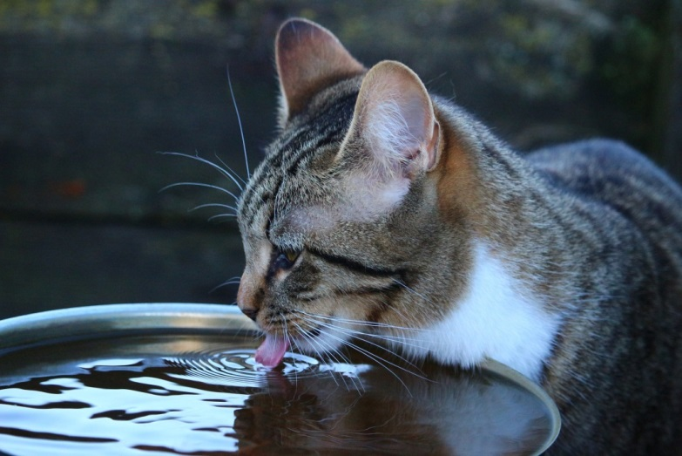
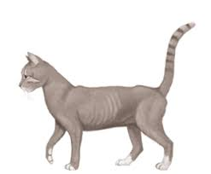
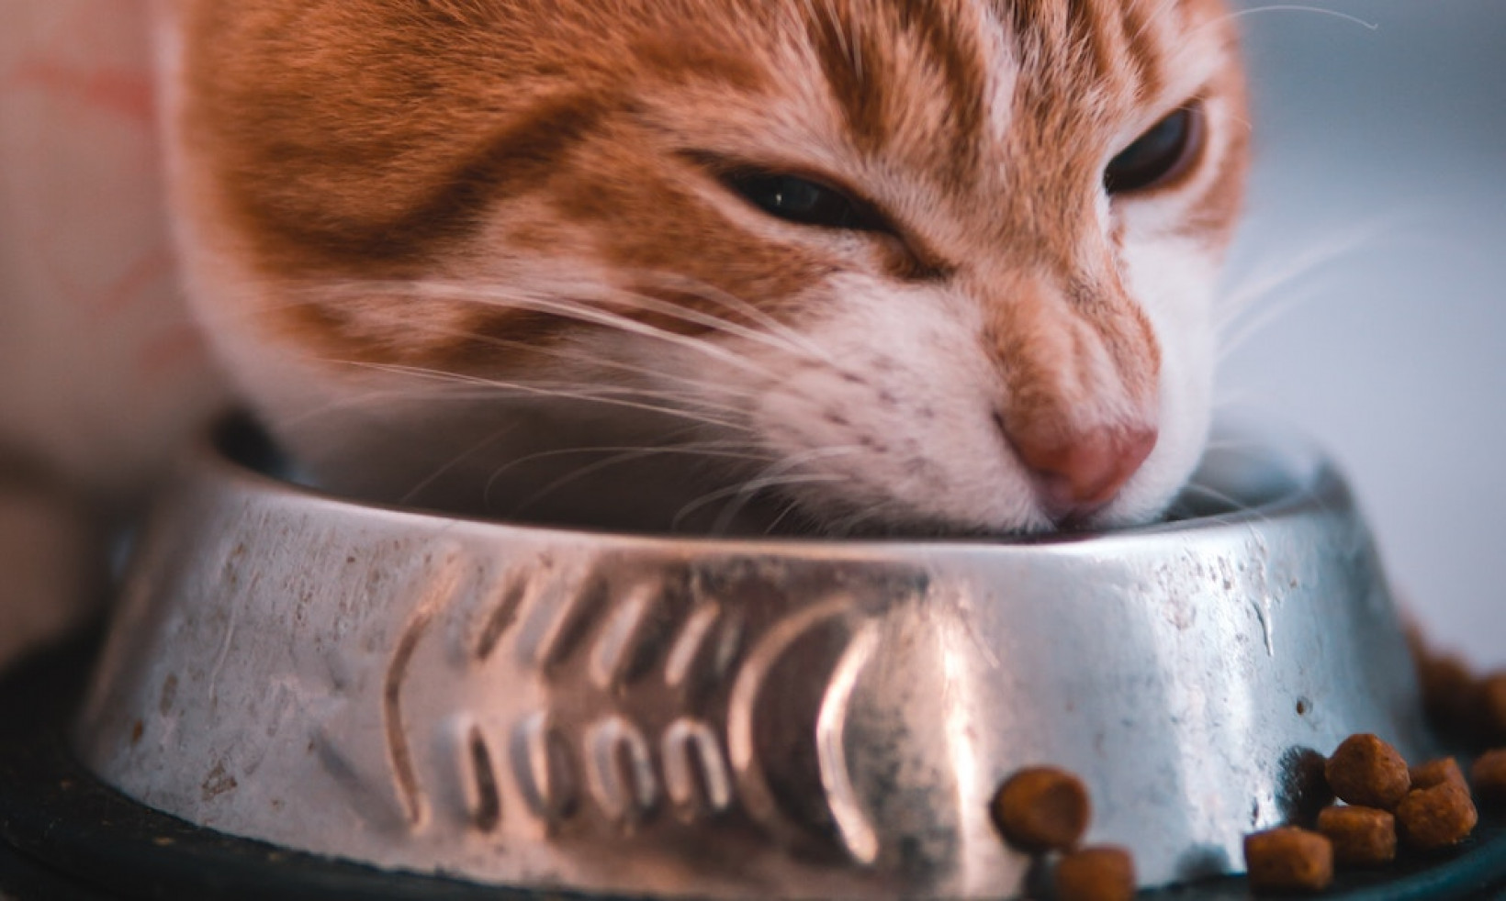
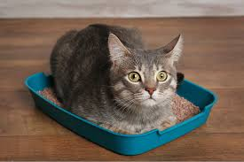
Diabetes bij katten- symptomen

Slide 10
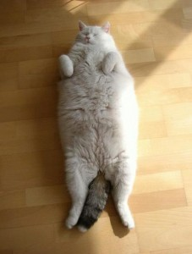
Diabetes bij katten- oorzaken
Medicatie
Verkeerd voer
Overgewicht
Onderliggende ziekte
Leeftijd
Erfelijkheid

Slide 11
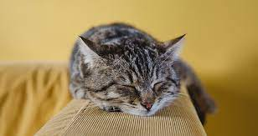
Diabetes bij katten- complicaties
Te hoge suiker: orgaanschade, ketonen, gemakkelijk blaasontsteking, vatbaarder voor infecties, verhongeren
Te lage suiker: hypo, coma

Slide 12
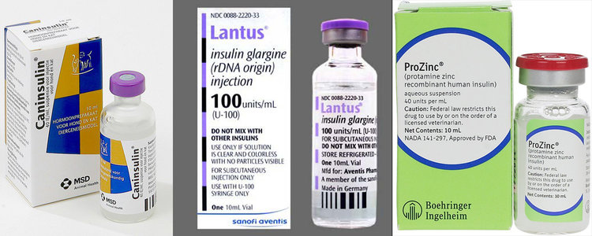
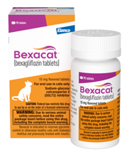
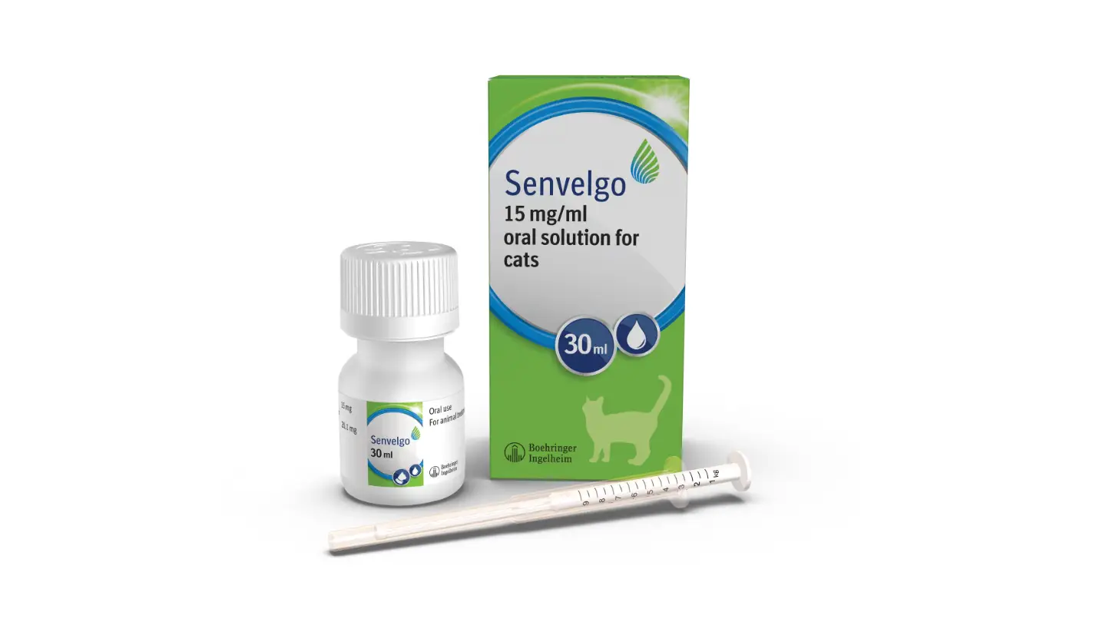
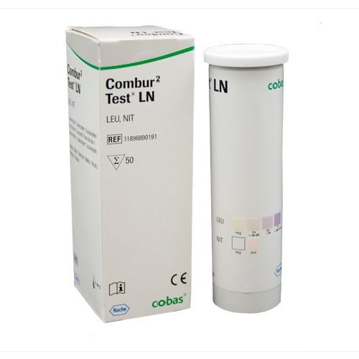
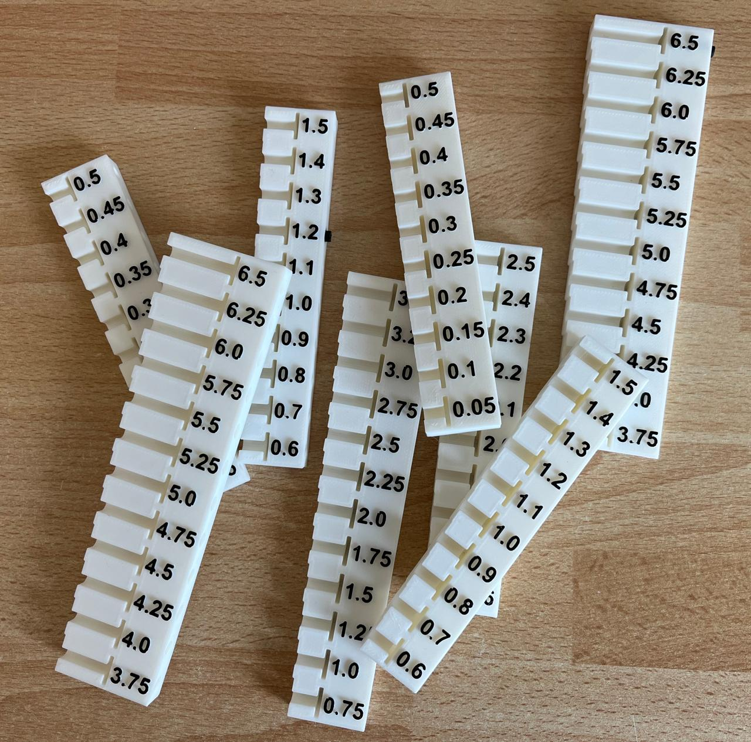
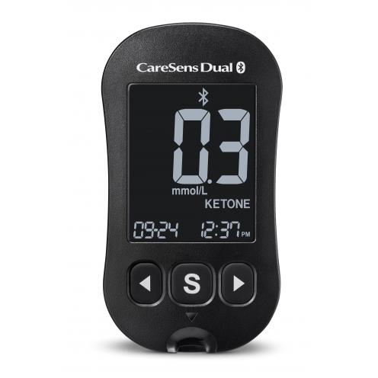
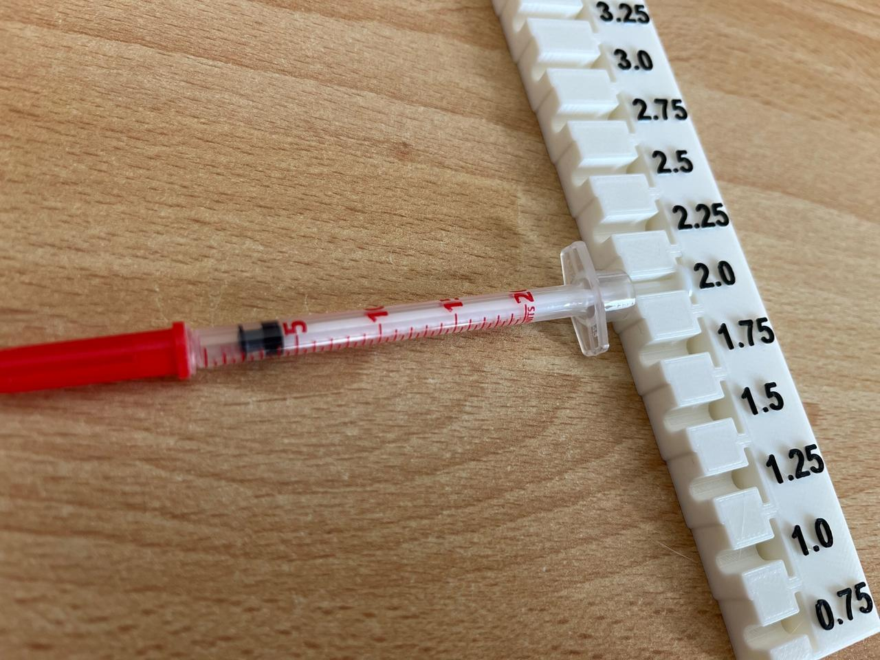
Diabetes bij katten- hoe te behandelen
Insuline 2x daags of 1x daags oraal middel
Monitoren bloedsuiker en ketonen
Voer laag in koolhydraten
Beweging
Minder stress

Slide 13
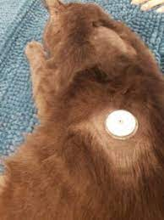
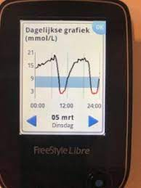
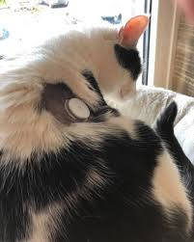
Diabetes bij katten- hoe te behandelen – Monitoren bloedsuiker (en ketonen)
Filmpje bloedprikken van suikerwafel https://youtube.com/shorts/keDo7hGeukY?si=mYGAlupNbd7Qiode

Slide 14
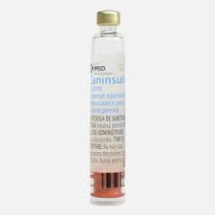
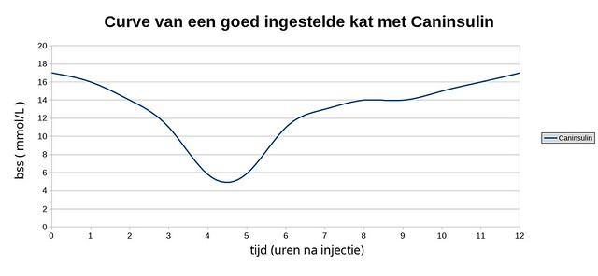
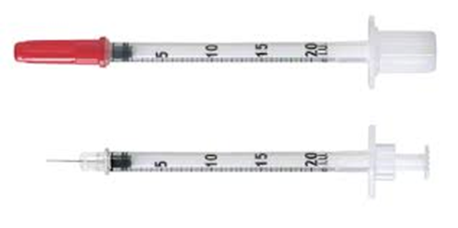
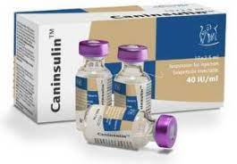
Diabetes bij katten- hoe te behandelen –insuline 2x daags - Caninsulin
Caninsuline werkt 8 uur (kan dus eerder dan na 12 uur weer gegeven worden)
Nadir: Laagste punt na 4 uur, 2e dal na 7 uur

Slide 15
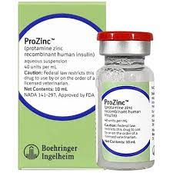
Diabetes bij katten- hoe te behandelen –insuline 2x daags - ProZinc
ProZinc werkt 10-12 uur (kan, na bss testen, eerder gegeven worden)
Nadir: Laagste punt na 6 uur, vlak dal, onset na 2 uur

Slide 16
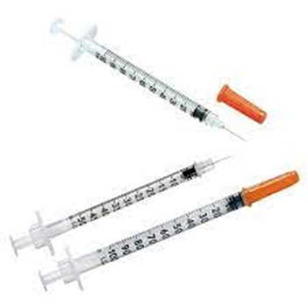
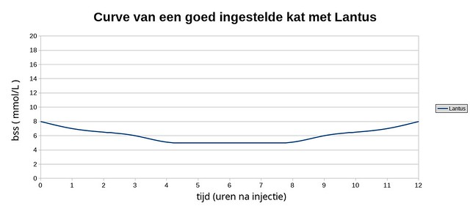
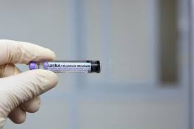
Diabetes bij katten- hoe te behandelen –insuline 2x daags – LaNtus
Lantus werkt 10-14 uur (kan, na bss testen, eerder gegeven worden)
Nadir: Laagste punt na 6 uur, vlak dal, onset na 2 uur

Slide 17
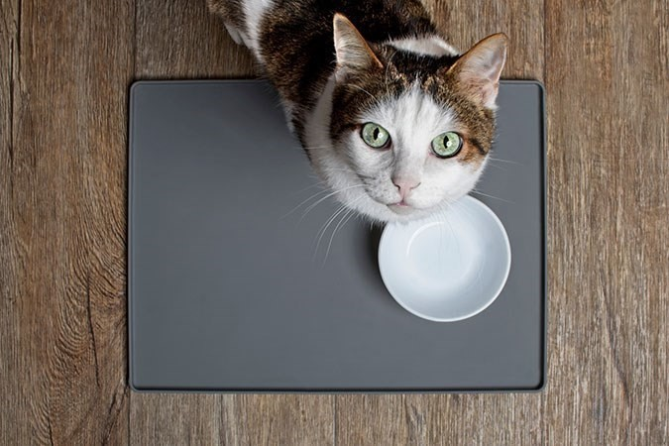
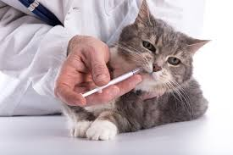
Diabetes bij katten- hoe te behandelen –oraal 1x daags- Senvelgo
Vloeistof, eenvoudig te geven met wat natvoer, “soup” of zo in het bekje
Smaak eventueel maskeren met wat druppels valeriaan
Belangrijk om ketonen te meten vanwege de werking

Slide 18
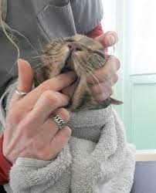
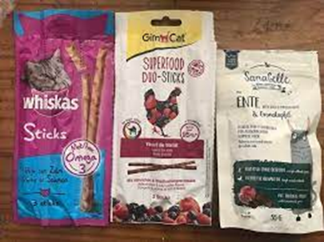
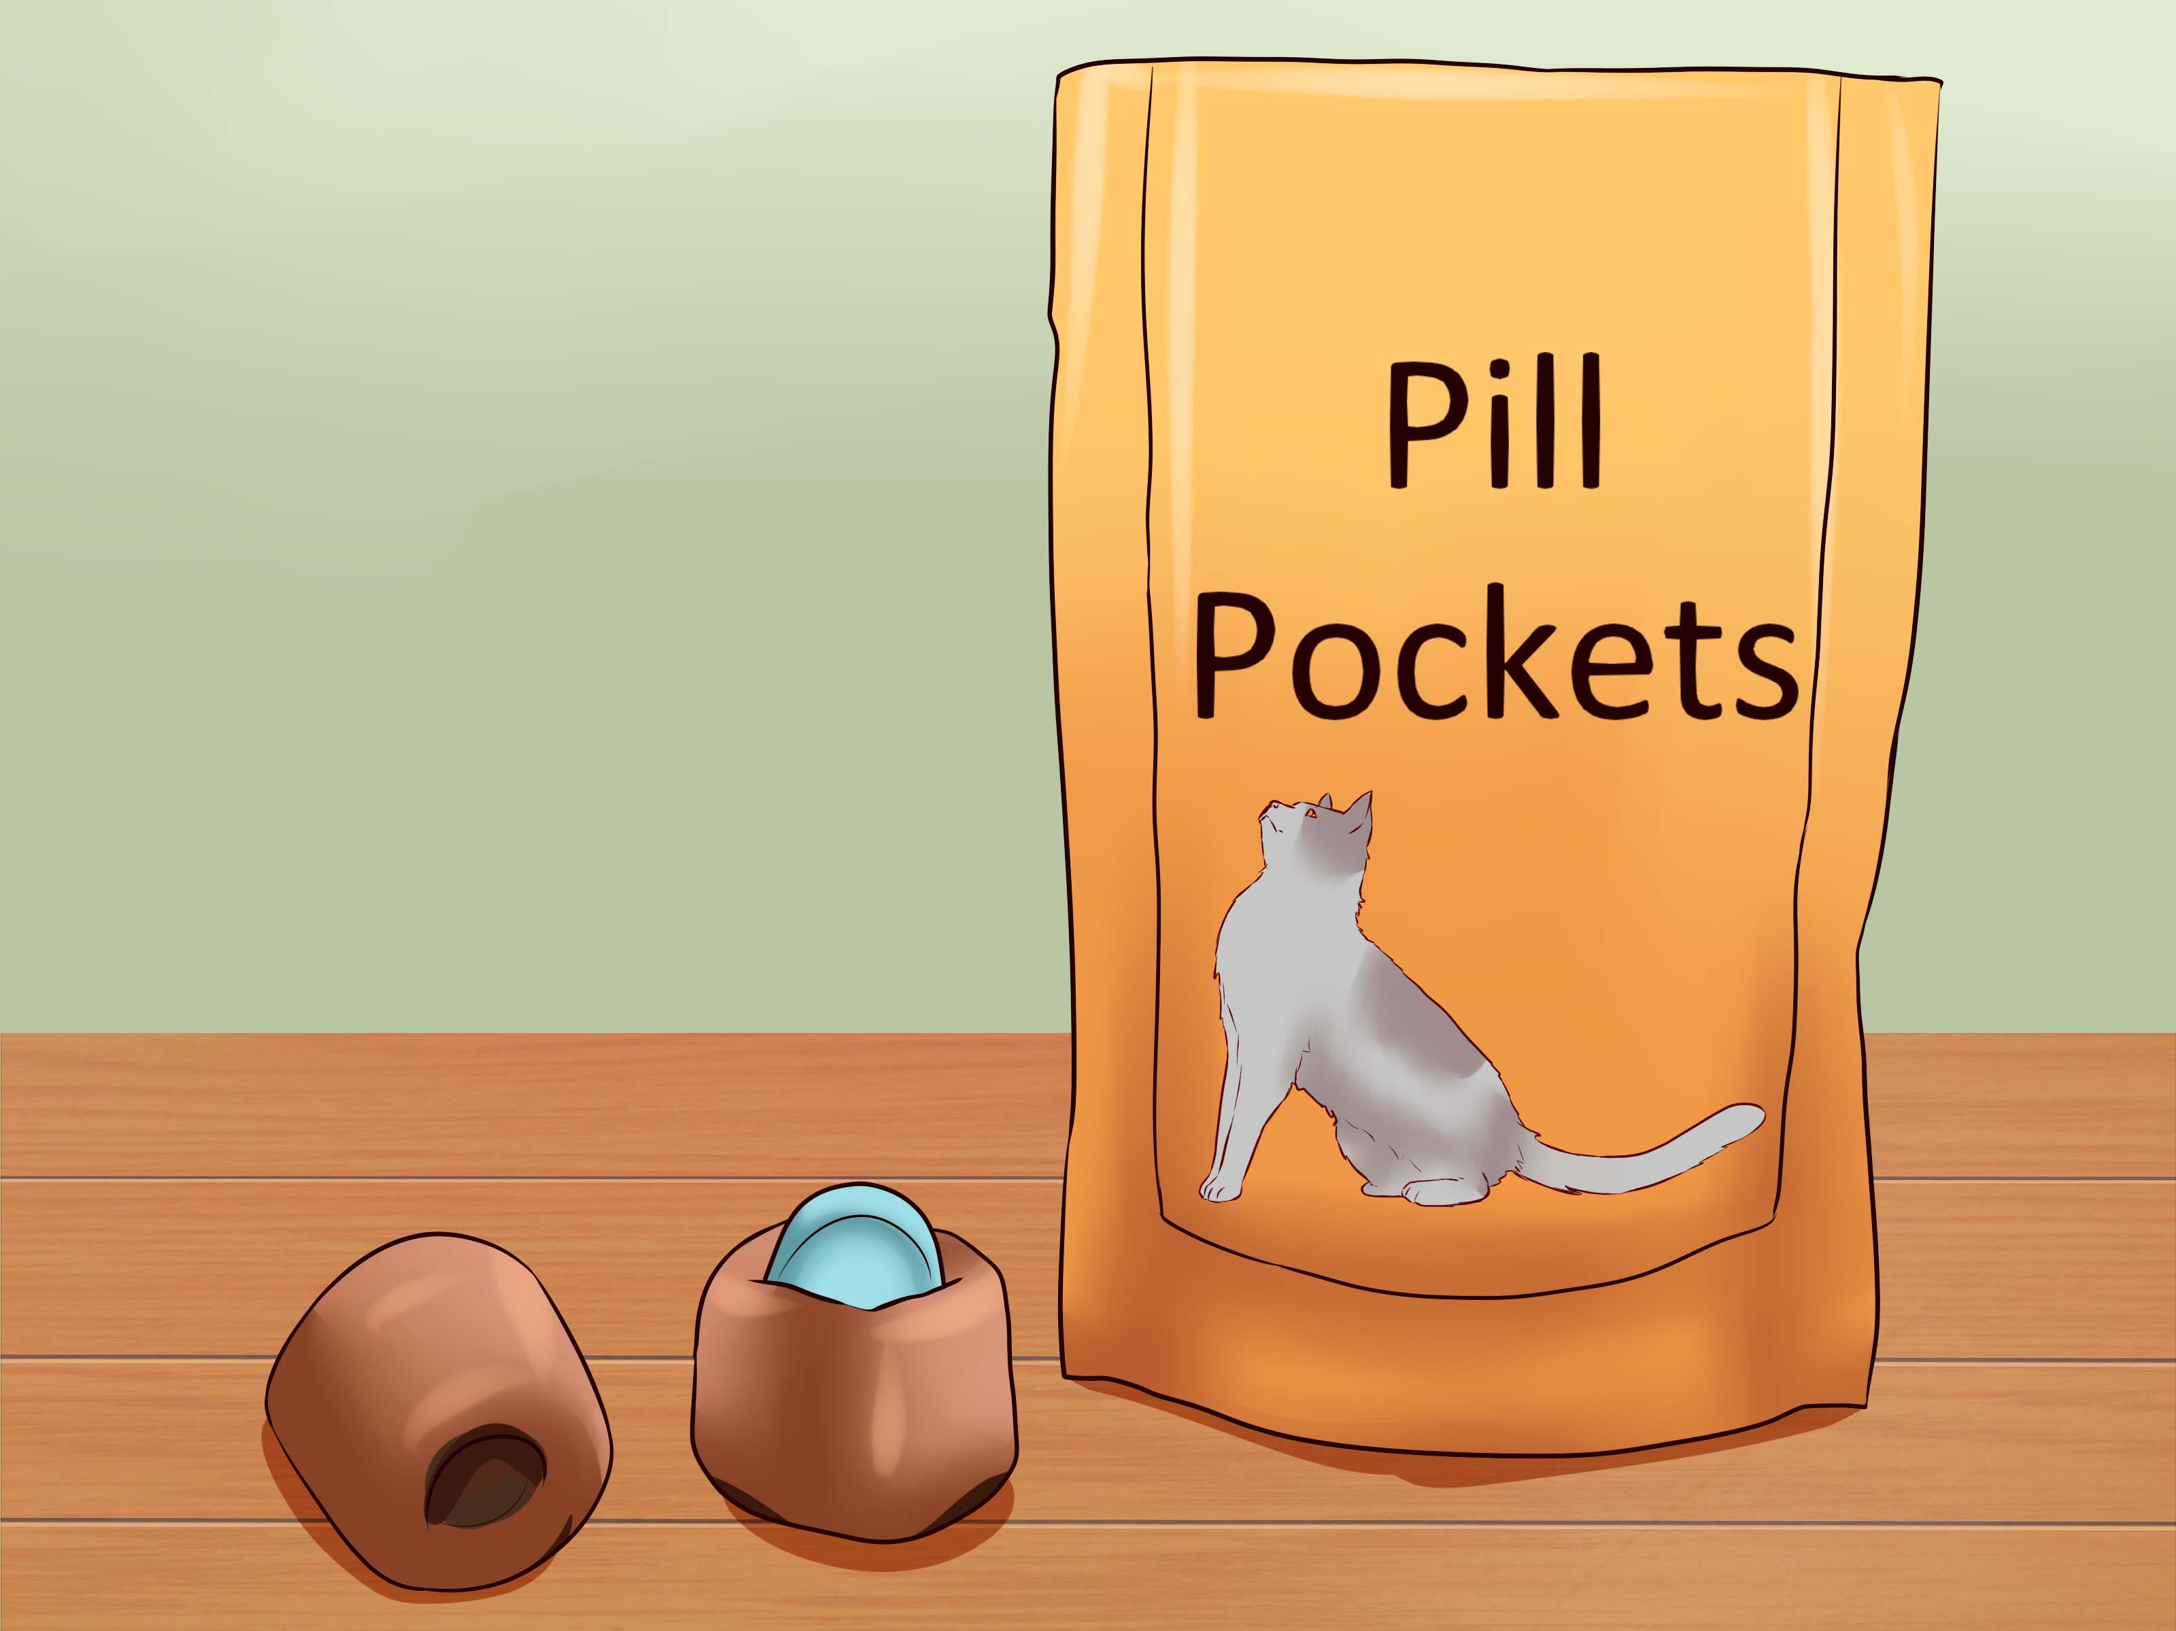
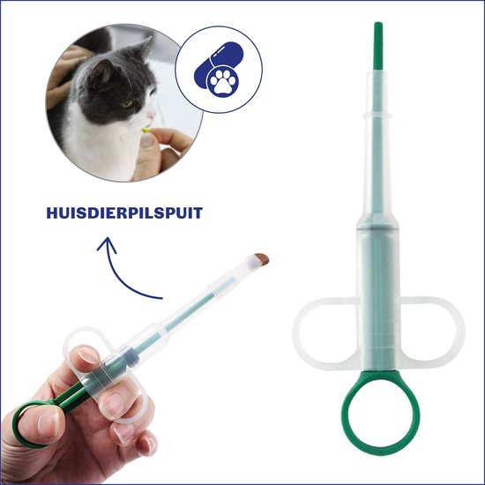
Diabetes bij katten- hoe te behandelen –oraal 1x daags- Bexacat
Tablet, zo in het bekje geven of mbv easypil of pillenschieter
Belangrijk om ketonen te meten vanwege de werking

Slide 19
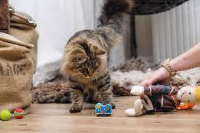
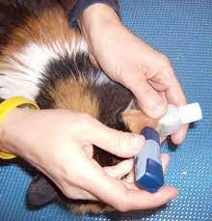
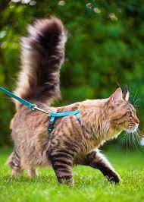
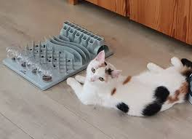
Diabetes bij katten- hoe te behandelen
Insuline 2x daags of oraal middel 1x daags
Monitoren bloedsuiker en ketonen
Voer laag in koolhydraten
Beweging
Verminder stress

Slide 20
Diabetes bij katten-ondersteuning eigenaar
Financiële hulp:
Stoffelfonds
Sterk voor dieren
Quidem Carus
GoFundMe
Bevordering huisdierenwelzijn
Wie vult mijn bak
H.O.M.E
Diverse andere initiatieven, zie ook website LICG

Slide 21
Suikerziekte bij katten
Zijn er nog vragen?
Mallen informatie bij Sam

